Slide 1


Portafolio de titulo
Integrantes:
Alfredo Zúñiga Cabrera.
Fabián Castillo Lagos.

Slide 2
Índice
Contexto.
Problemática.
Necesidades Específicas.
Solución
Requisitos Funcionales.
Arquitectura.
Metodología.
Carta Gantt.
Alcances de Sprint.
Problemas de Sprint.
Cambios de desarrollo.
Conclusión.

Slide 3

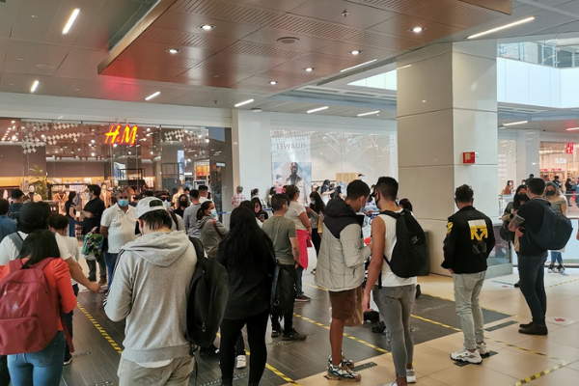
Contexto
Hoy en día por el tema de la pandemia se ha visto un aumento de personas en los centros comerciales, generando un foco de infección en tema de la pandemia.

Slide 4

Problemática
La principal problemática son los aglomeramiento en tiendas y mall comerciales de ropa dando así un foco de enfermedades en contexto pandémico. Aparte de la largas filas de esperas.

Slide 5

Necesidades Específicas
Ayudar a los clientes que no quieran salir de su domicilio a comprar en tiendas físicas.
Contar con pago en línea incorporado en la web.
Ofrecer un servicio de confianza.

Slide 6
Solución
Es por esto que “Tag Moda” entregará al cliente una solución para sus necesidades, entregando productos de excelente calidad en la moda. Desarrollando una aplicación web para facilitar venta de ropa de moda en una tienda online. Ofreciendo un servicio seguro y confiable.

Slide 7

Requisitos funcionales
RF 1: Los usuarios podrán crearse una cuenta en la aplicación web.
RF 2: Los usuarios pueden realizar una compra.
RF 3:Tener un stock actualizado de todos los productos y marcas a nivel mundial.
RF 4: Se podrá realizar pagos de los productos.

Slide 8
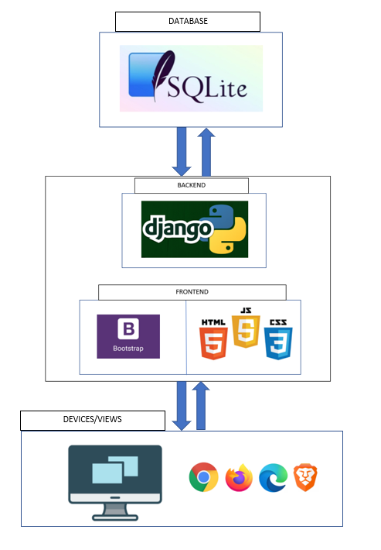

Arquitectura

Slide 9

Metodología del proyecto
Metodología Ágil , SCRUM.
Algunas etapas son sprint planning, sprint, daily meeting, entre otros.

Slide 10
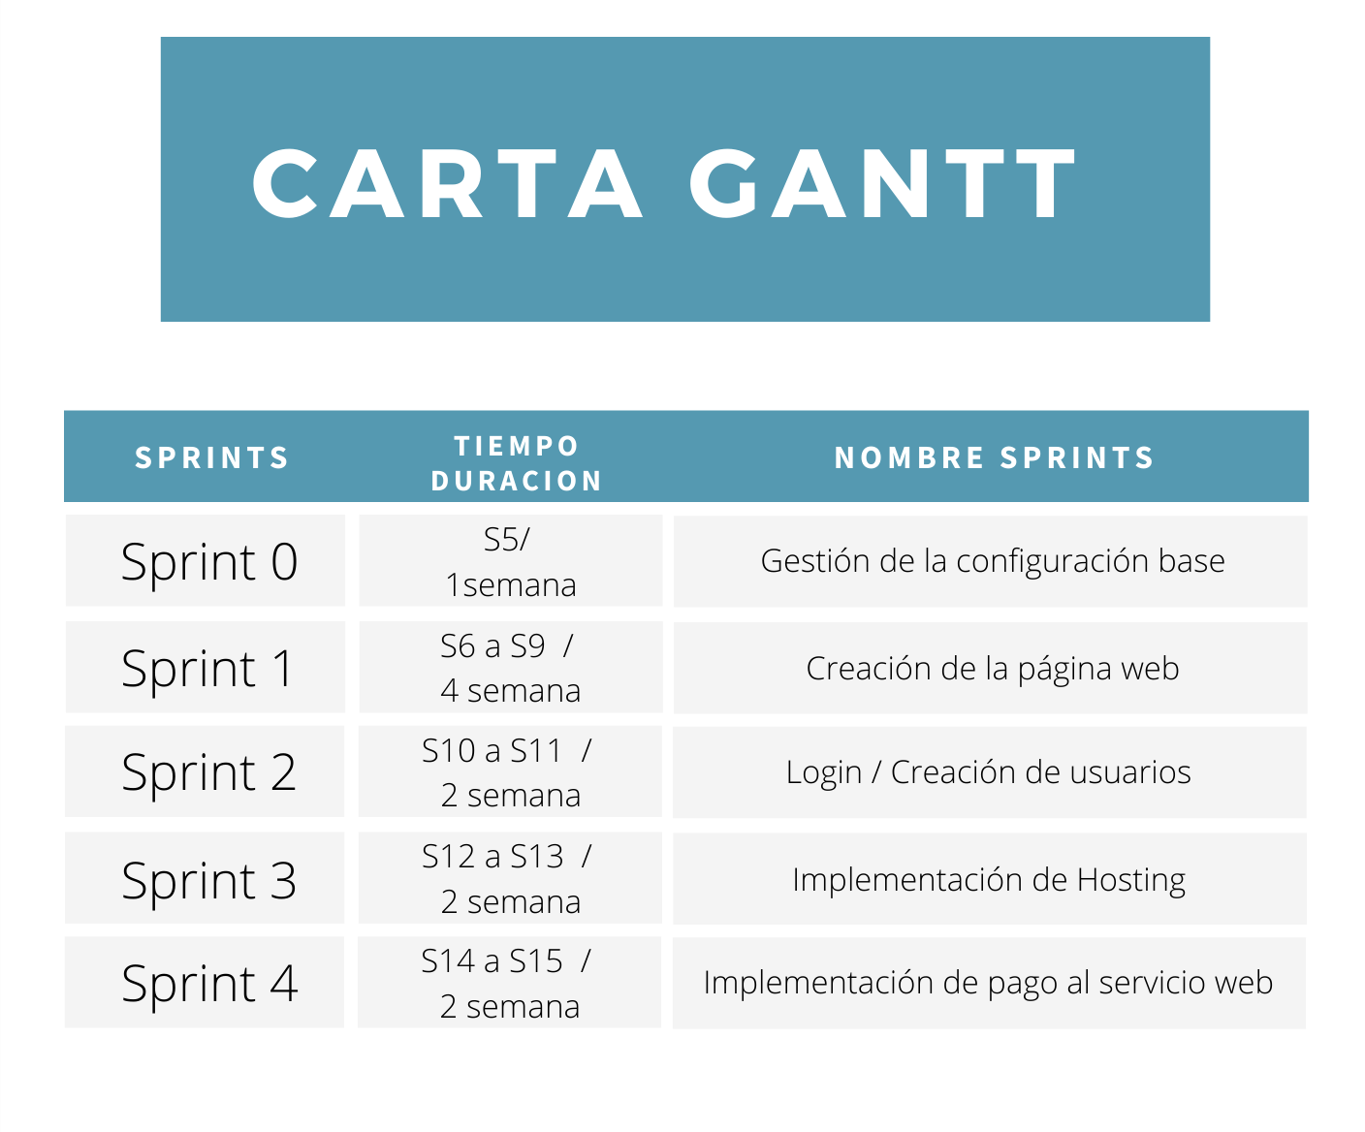

Slide 11
Alcances de sprint 0
Revisar alcances del proyecto
Definir funcionalidades

Slide 12
Problemas de Sprint 0
Sin problemas encontrados.

Slide 13
Alcances de sprint 1
Creación de el esqueleto de la pagina web.
Incorporación de los productos a la pagina web.
Creación base de datos.

Slide 14
Problemas de Sprint 1
Problemas para elegir la base de datos definitiva para almacenar los datos de la página web.

Slide 15
Solución problemas Sprint 1
Averiguamos y nos quedamos con sqlLite3 para el levantamiento del hosting, ya que no hay problemas de compatibilidad en los procesos

Slide 16
Alcances de sprint 2
Integrar funcionalmente la creación de usuario y el inicio de sesión correspondiente
Mejorar aspecto de la pagina web

Slide 17
Problemas de Sprint 2
Pequeños problemas de acuerdo al conocimiento puntual del Sprint, que fue la creación del carrito de compras para el Usuario, que hizo que nos tardáramos un poco más de lo pensado como equipo.
Encontrar diseño amigable para la pagina web.

Slide 18
Solución problemas Sprint 2
Agregamos un carro de compras de acuerdo a la documentación de Django, dando una respuesta al 100% de las necesidades del usuario.
Desarrollamos un mejor diseño de la página web, dando un diseño más limpio y con colores vivos.

Slide 19
Alcances de sprint 3
Implementar la página web a un hosting para que sea funcional al público en tiempo real.
Poner en marcha los procesos correctamente de la página, dentro del hosting.

Slide 20
Problemas de Sprint 3
Un punto importante en este Sprint, fue que debimos hacer un cambio en la producción de los Sprint.
Debido a que hicimos algunos cambios en el código, tuvimos una pequeña demora en ajustar las funcionalidades, ya sean los filtros de productos, carrito de compras, imágenes, se logró una solución dentro del tiempo estimado.

Slide 21

Solución problemas Sprint 3
Debido al cambio de Sprint 4 al Sprint 3, adelantamos el levantamiento de la página web al un hosting, llamada Pythonanywhere.
Se ajustó algunos detalles en el código para que se vean las funcionalidades básicas de la página web en el hosting, dando una solución rápida y sin tanta demora.

Slide 22
Alcances de sprint 4
Implementar un servicio de pago web seguro para los productos que selecciona el usuario en el carro de compras.
Un checkout para que el usuario tenga el listado de los productos en orden.

Slide 23
Problemas de Sprint 4
Problemas al integrar un servicio web nacional ya sea Webpay, ya que la documentación debemos presentar son muchos, además algunos pagos web no son compatibles con Django en su última versión.

Slide 24
Solución problemas Sprint 4
Debido a que no integramos servicio Webpay a nuestra página web, integramos el servicio Paypal, que nos facilitó la integración y la forma para testear compras dentro del sistema.

Slide 25

Cambios en el Desarrollo
Cambio con el sprint 3 (Implementación de pago al servicio web) Con el 4 (Implementación de Hosting) debido a problemas al integrar las funciones

Slide 26
Presentación del Proyecto

Slide 27

Conclusión

